Slide 1
Жизнь на планете Земля.
Человек и Природа.
Осторожно: жестокость!(о бережном отношении к животным)
Подготовила учитель начальных классов
Цветникова Юлия Анатольевна

Slide 2
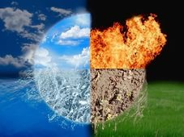
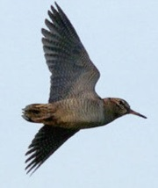
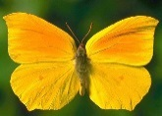
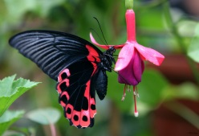
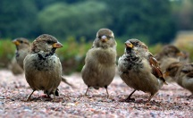
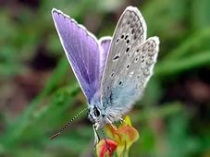
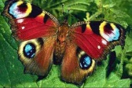
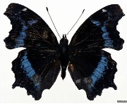
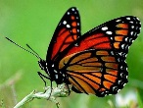
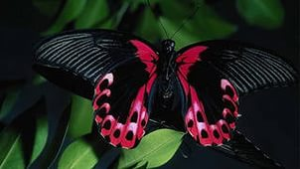
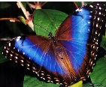
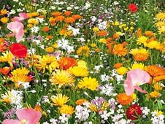
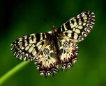
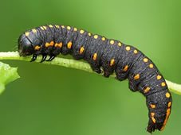
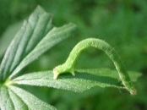
Игра
Решение
ситуационных задач
№1.
Однажды в округе города Бостона,(США),необычайно размножились гусеницы, которые несметными полчищами навалились на поля, луга, огороды, сады и уничтожали всё подряд-посевы, овощи, плоды на деревьях. Людям грозил голод.
№2.
Ваня и Катя гуляли на лужайке. Кругом росло много красивых ярких цветов. Над ними порхали пёстрые бабочки и стрекозы. Катя рвала цветы для венка. а Ваня носился за бабочками. Вдруг из травы вылетела испуганная птица и тревожно щебетала.

Slide 3
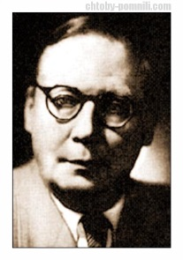
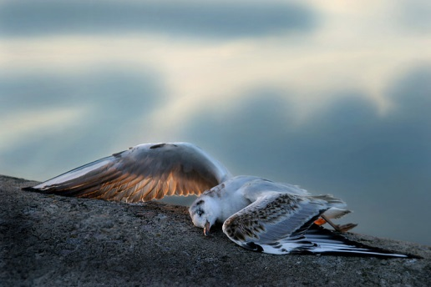

Н. Заболоцкий
Раненая птица

Slide 4



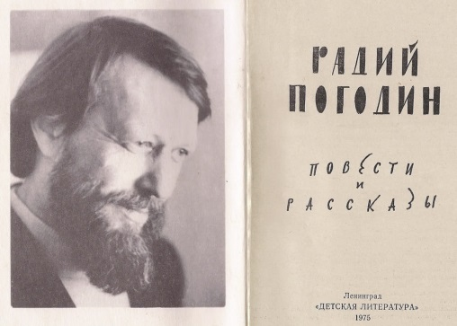
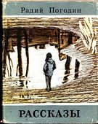
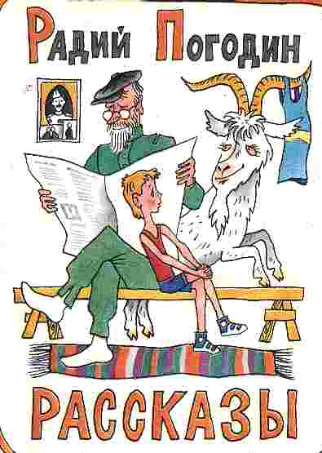

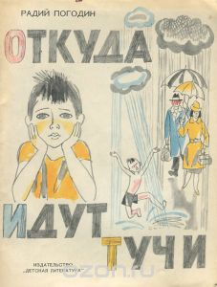
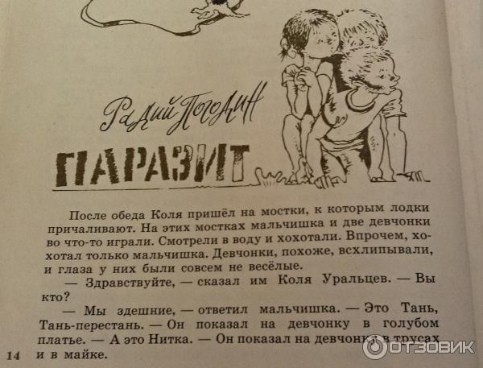
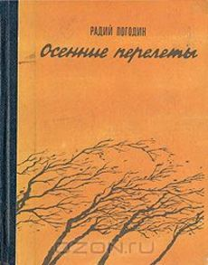

Изба-читальня
Раненая птица в руки не давалась…
Этот сон давнишний до сих пор мне снится:
На траве кровавой вздрагивала птица.
Птицы, рыбы , звери
В душу к людям смотрят.
Вы их жалейте, люди,
Не убивайте зря!
Ведь небо без птиц — не небо!
А море без рыб — не море!
А земля без зверей — не земля!
Люди-исполины, люди-великаны,
Есть у вас винтовки, сети и капканы!
Есть у вас бесстрашье, сила есть навечно,
И должно быть сердце , сердце человечье.
Люди-человеки, страны и народы,
Мы теперь навечно должники природы.
Надо с этим долгом как-то расплатиться,
Пусть расправит крылья раненая птица!

Slide 5
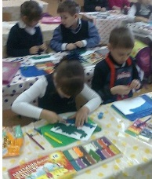
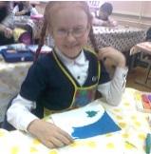
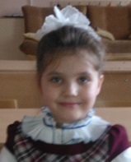
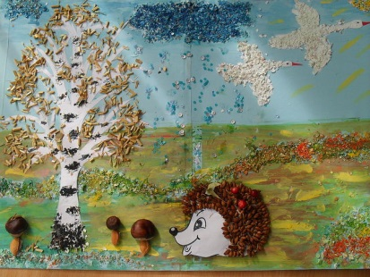
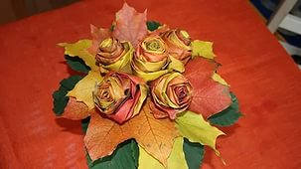
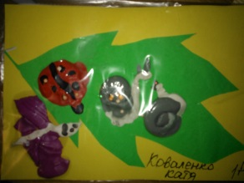
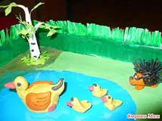
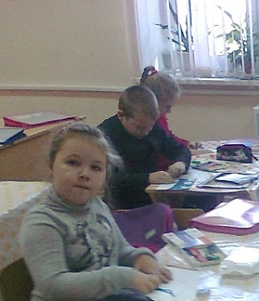
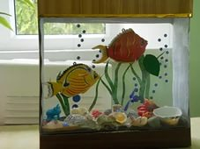
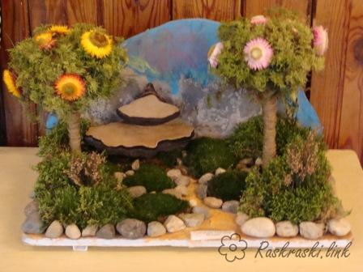
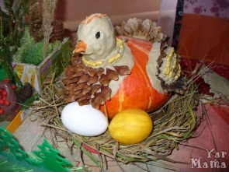
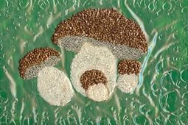
КоНкУрС

Slide 6
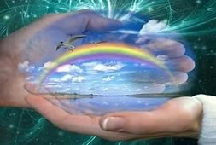
Спасибо за внимание!

